Slide 1
OEBBS
(Oferta Educativa Bilingüe Bicultural para Sordos)

Slide 2
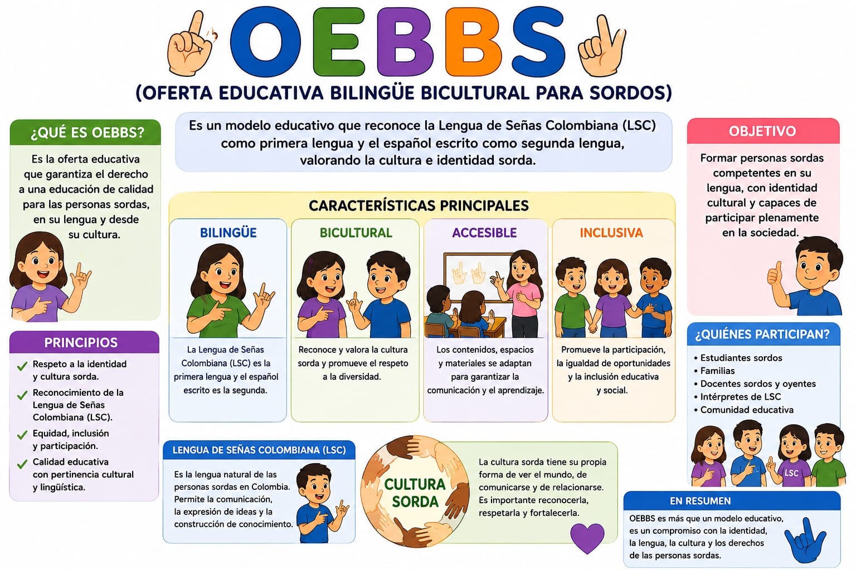

Slide 3
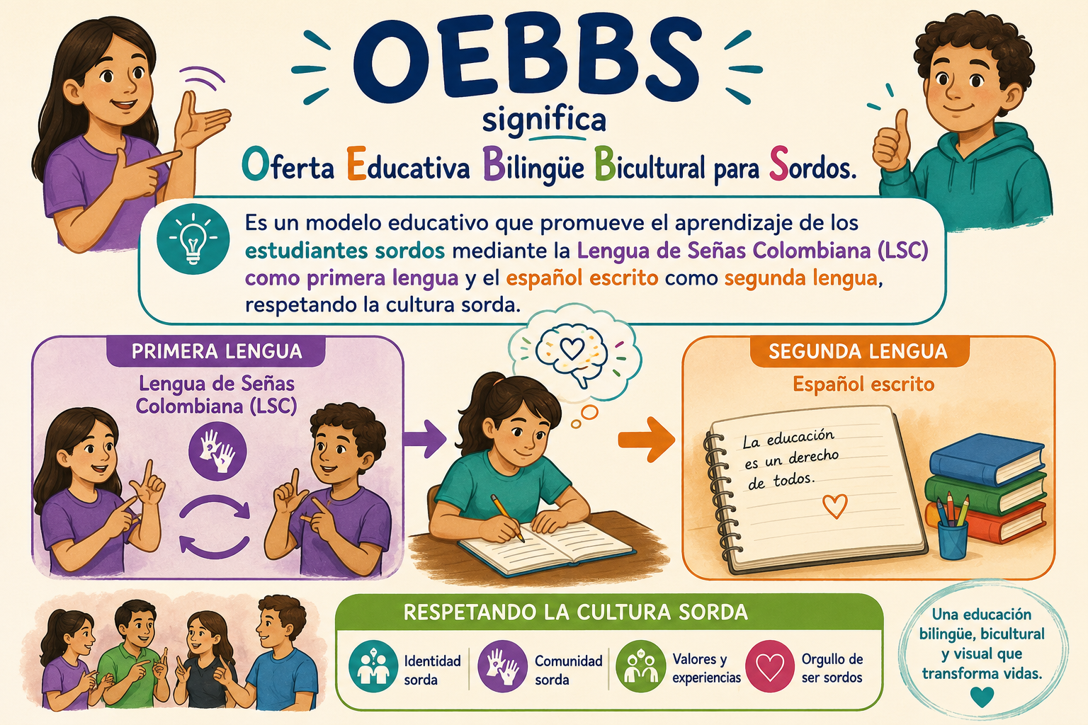
OEBBS (Oferta Educativa Bilingüe Bicultural para Sordos)

Slide 4
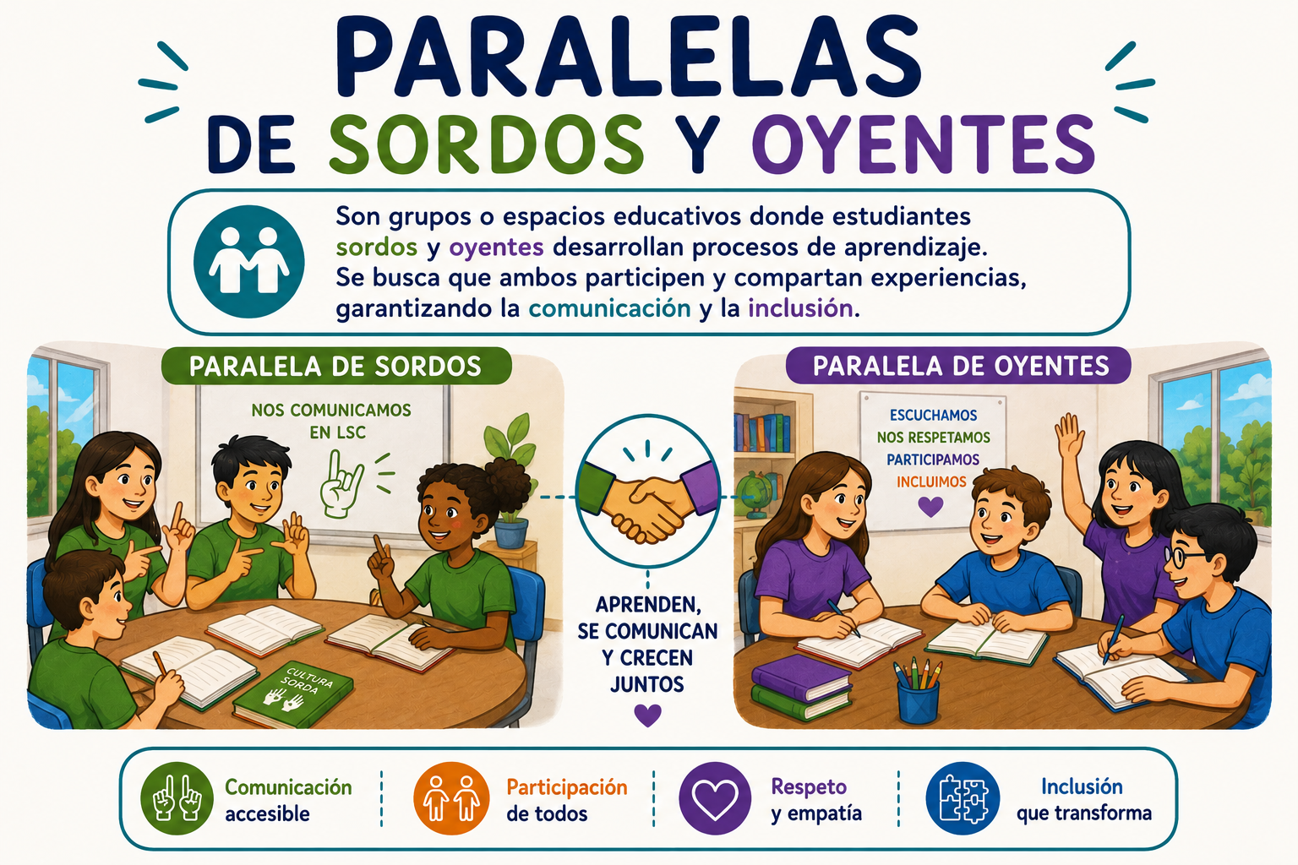
PARALELAS SORDOS Y OYENTES

Slide 5
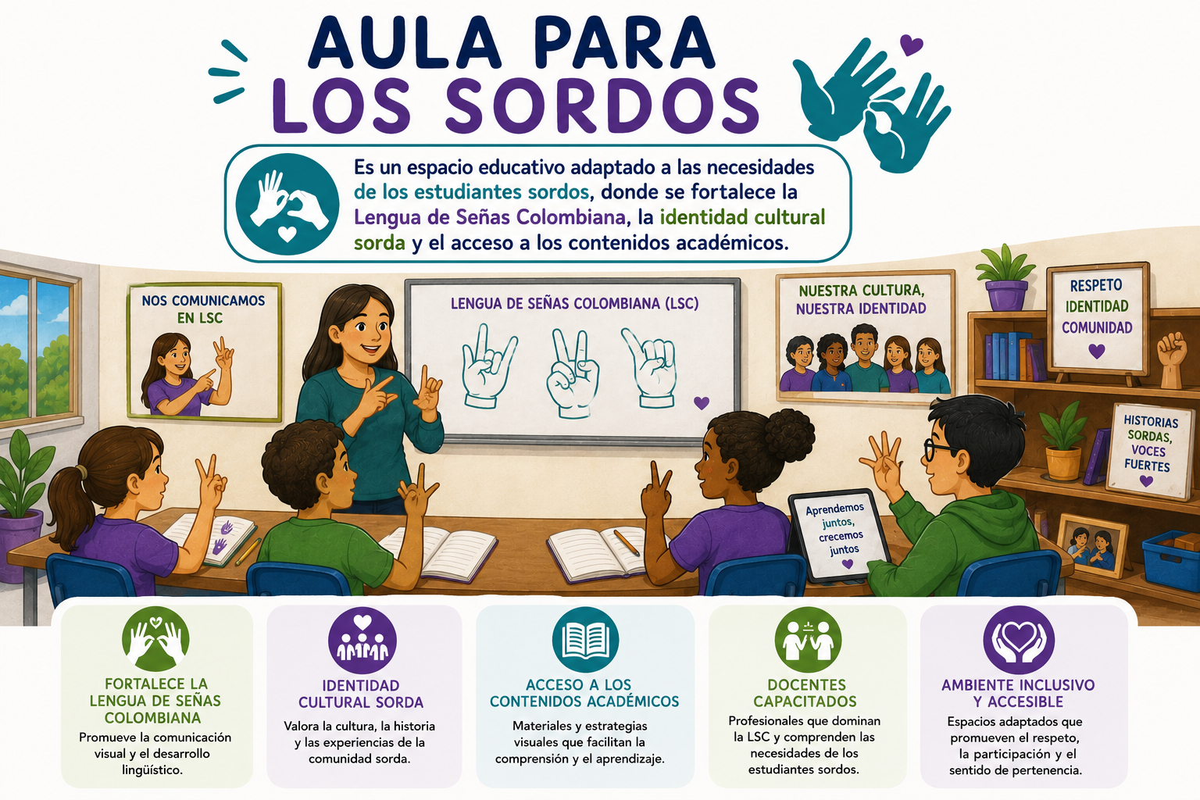
AULA PARA LOS SORDOS

Slide 6
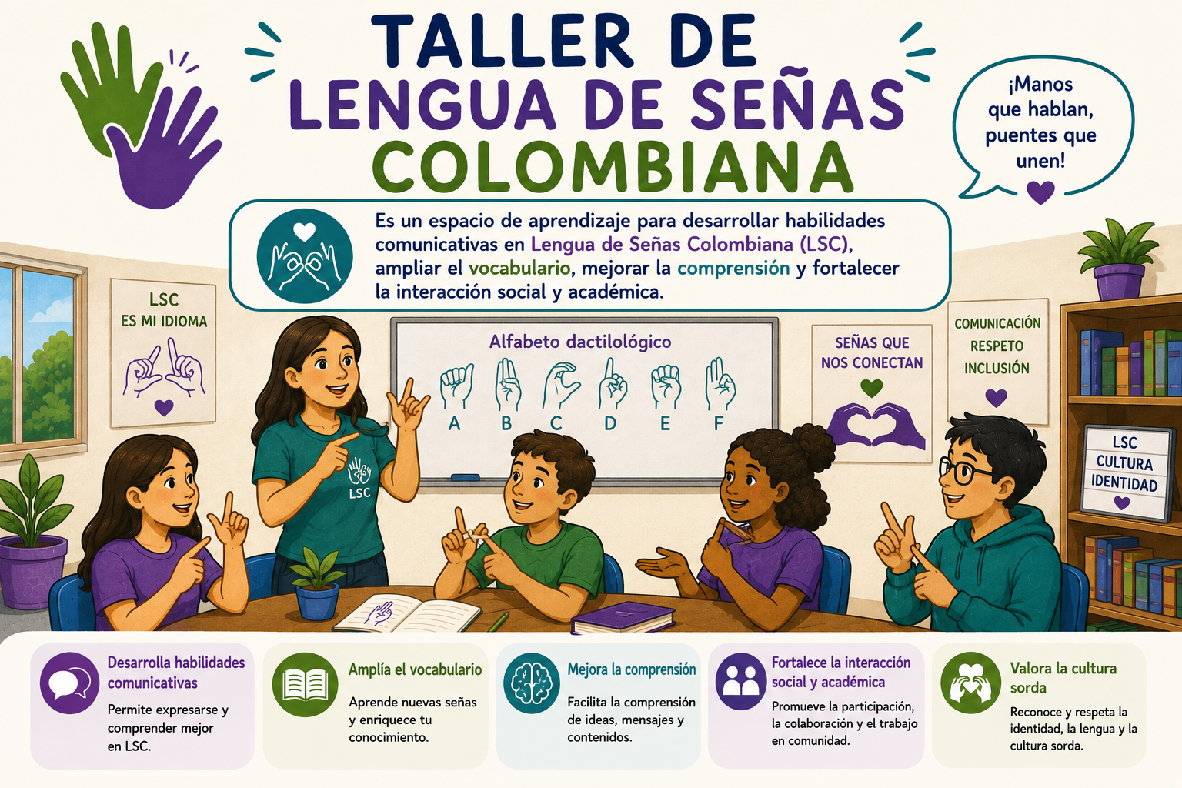
TALLER DE LA LENGUA DE SEÑAS COLOMBIANA (LSC)

Slide 7
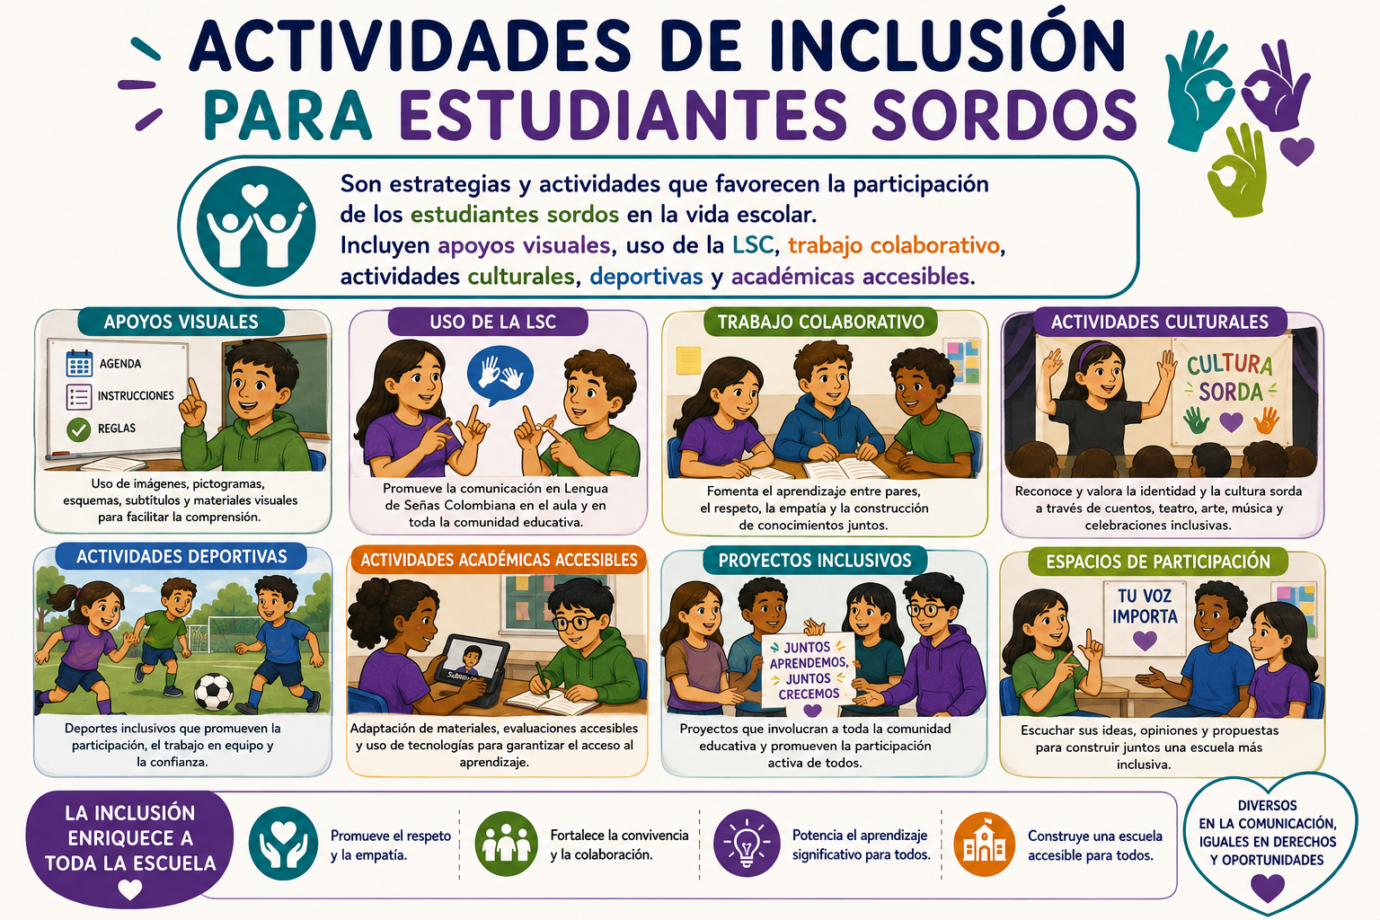
ACTIVIDADES DE INCLUSIÓN PARA ESTUDIANTES SORDOS

Slide 8
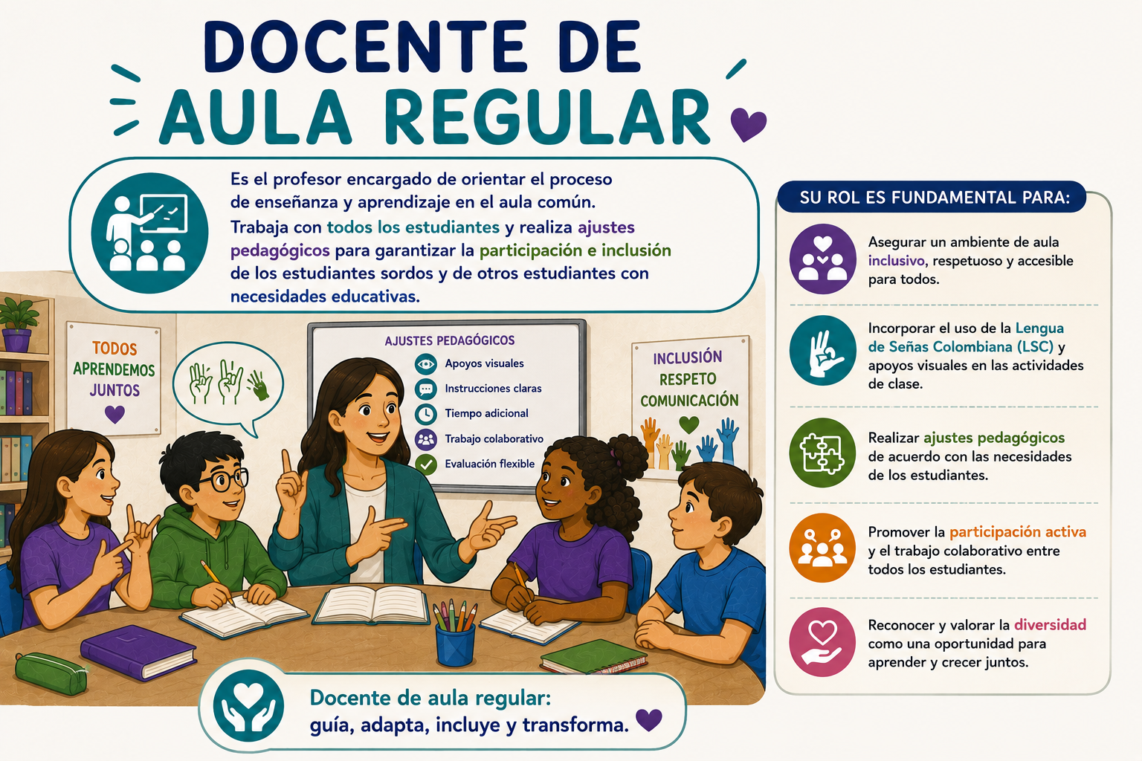
DOCENTE DE AULA REGULAR

Slide 9
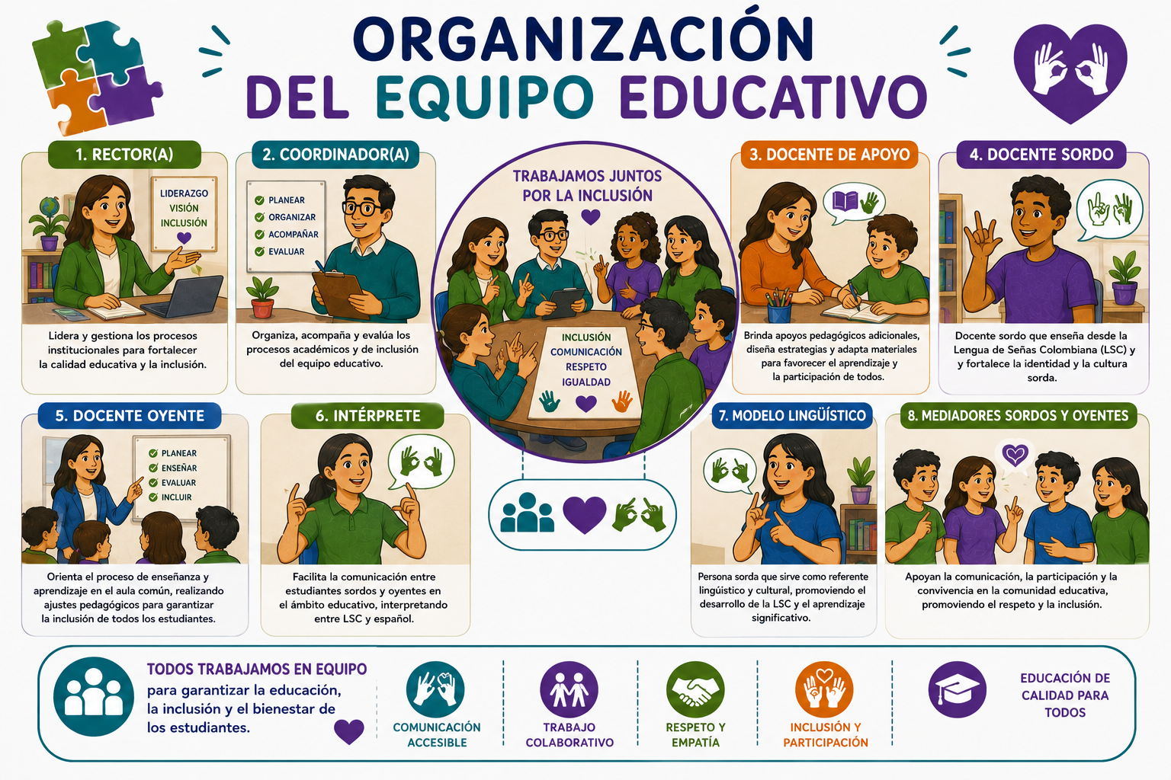
ORGANIZACIÓN DEL EQUIPO EDUCATIVO

Slide 10
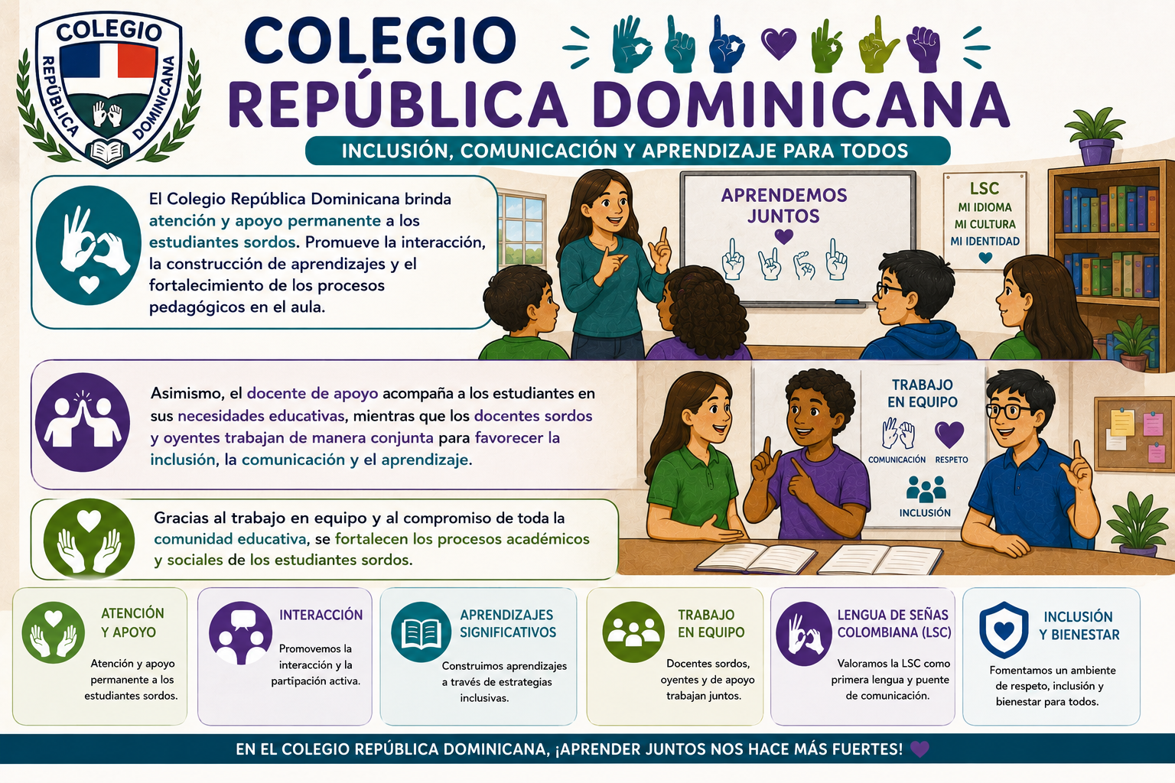
COLEGIO REPÚBLICA DOMINICANA

Slide 11

SALIDAS PEDAGÓGICAS

Slide 12

DÍA INTERNACIONAL DE LAS PERSONAS SORDAS

